Slide 1
Audit Carrefour
Magasin: Béja 3
Le 30 octobre 2018
Mme Meriam CHOUCHENE

Slide 2
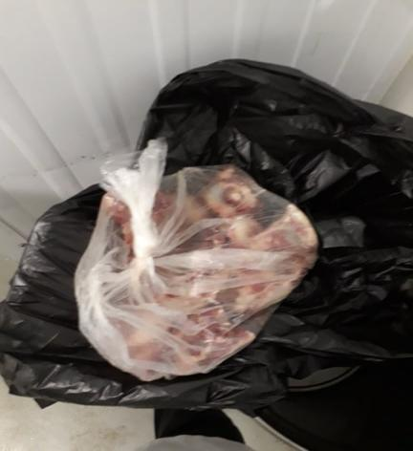
Boucherie: les viandes casse sont jetées directement dans la poubelle

Slide 3
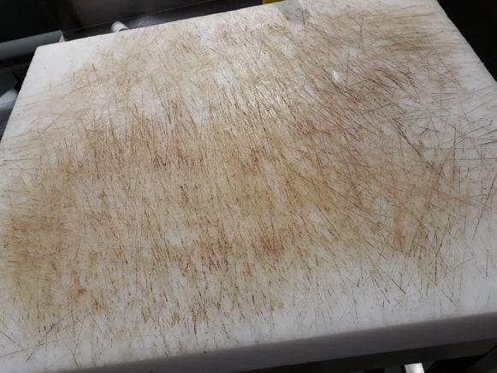
Boucherie: Le billot des volailles trad est fortement fissuré

Slide 4
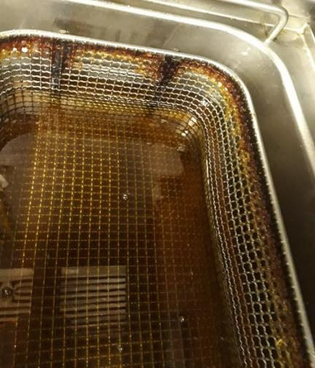
Traiteur: panier friteuse souillé

Slide 5
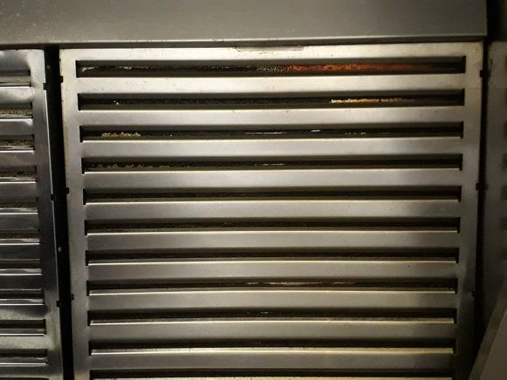
Traiteur: Les grilles de la hotte sont sales

Slide 6
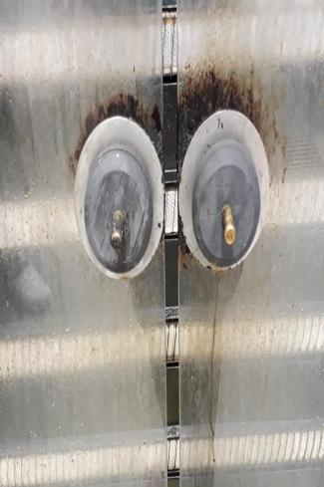
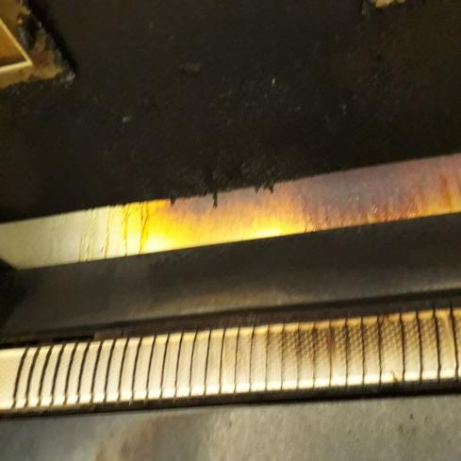
Traiteur: Les poignées de la rôtissoire sont démontées.
La rôtissoire manque de propreté

Slide 7
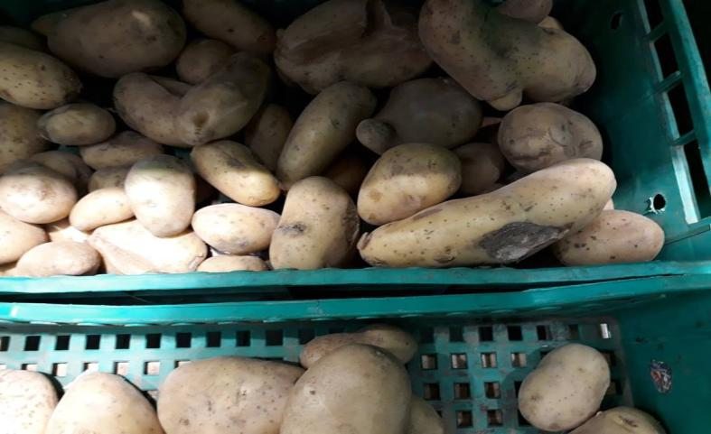
FLEG: état de fraicheur des pommes de terre insatisfaisant

Slide 8
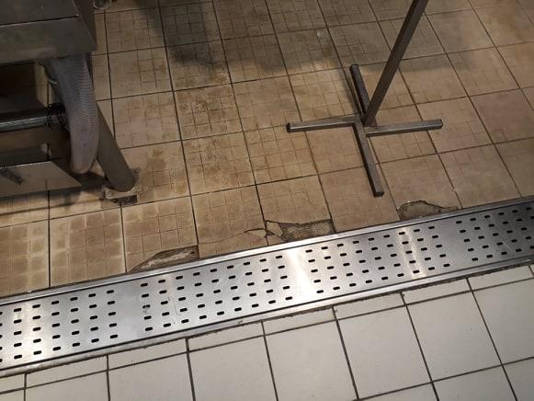
Poissonnerie: Carrelage du stand crevassé

Slide 9
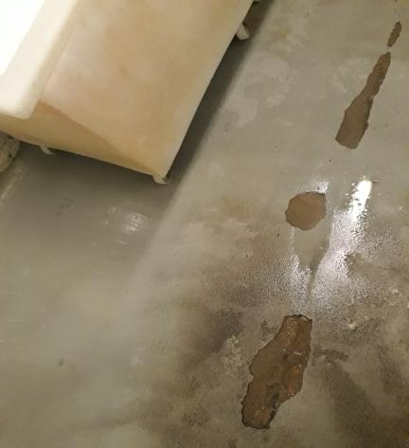
Poissonnerie: Ecaillement du revêtement du sol de la CF.

Slide 10
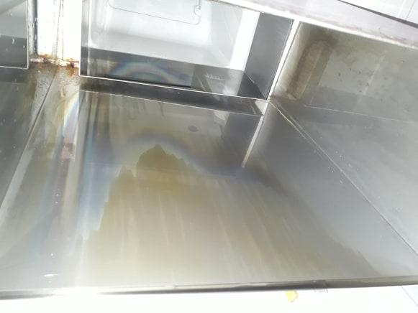
Poissonnerie: Développement de rouille au revêtement interne de la fabrique de glace

Slide 11
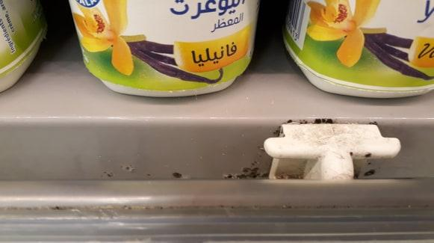
PLS: présence de piqûres de moisissures sur les portes étiquettes

